Slide 1
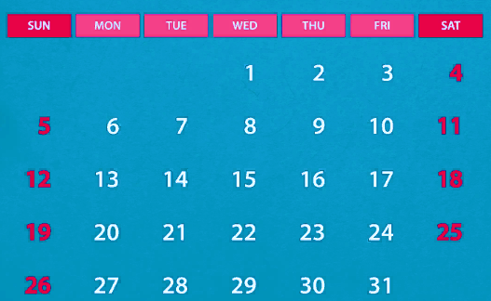
НАСТРОЙКИ
СПИСОК МЕРОПРИЯТИЙ
месяц
Планировщик
Карьерный форум
13 марта, 14:00–20:00
НИК Политех
Разослать приглашения….
…..
…..
14 марта
неделя
15 марта
год
16 марта
В этом месяце:
6 мероприятий (5 собственных, 1 внешнее)
20 действий/дел
1 праздник (8 марта)
…какая-то еще инфа…
Создать новое мероприятие
Редактор мероприятий
Создать новое действие
Редактор планировщика
ФИЛЬТР
Внешние
Собственные
Сортировка по группам
…
…
…
Сортировка по регионам
Выбрать регионы…
Избранное
Отображать праздники
TO-DO list (??) или статистика
?

Slide 2
НАСТРОЙКИ
СПИСОК МЕРОПРИЯТИЙ
месяц
Планировщик
Карьерный форум
15 марта, 14:00–20:00
НИК Политех
Разослать приглашения….
…..
…..
14 марта
неделя
13
16
15 марта
15
год
16 марта
15 марта
Карьерный форум
15 марта, 14:00–20:00
НИК Политех
*Подробности, детали, основные моменты*
Создать новое мероприятие
Редактор мероприятий
Создать новое действие
Редактор планировщика
ФИЛЬТР
Внешние
Собственные
Сортировка по группам
…
…
…
Сортировка по регионам
Выбрать регионы…
Избранное
Отображать праздники
TO-DO list (??) или статистика
?

